Slide 1
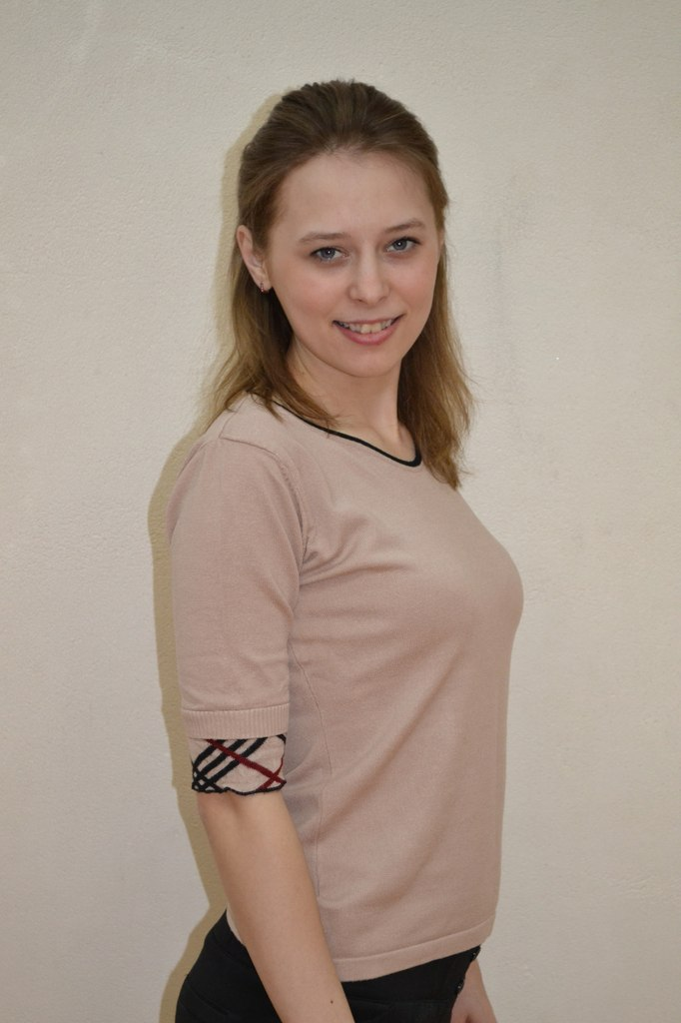
Министерство общего и профессионального образования
Свердловской области
Управление образования Пышминского городского округа
Муниципальное бюджетное общеобразовательное учреждение
Пышминского городского округа
«Трифоновская средняя общеобразовательная школа»
Гришко Анна Эдуардовна учитель начальных классов

Slide 2
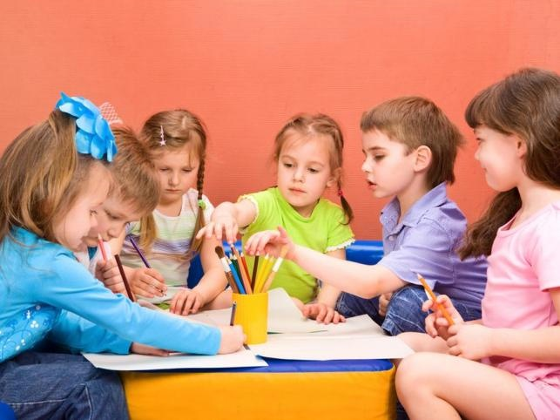

Slide 3
Личностные результаты:
развитие навыков сотрудничества со взрослыми и сверстниками в разных социальных ситуациях;
умение не создавать конфликтов и находить выходы из спорных ситуаций.
Метапредметные результаты:
готовность слушать собеседника и вести диалог; готовность признавать возможность существования различных точек зрения и права каждого иметь свою;
излагать свое мнение и аргументировать свою точку зрения и оценку событий;
готовность конструктивно разрешать конфликты посредством учета интересов сторон и сотрудничества.

Slide 4
Противоречия
Между необходимостью целенаправленного, системного формирования навыков сотрудничества
Недостаточным количеством методических разработок по проблеме формирования готовности к сотрудничеству
Между зафиксированными во ФГОС НОО требованиями к сформированности коммуникативных УУД как обязательной составляющей результата образования
недостаточным уровнем сформированности навыков сотрудничества у младших школьников на основе результатов статистических исследований.

Slide 5
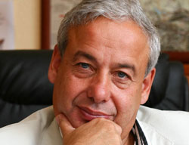
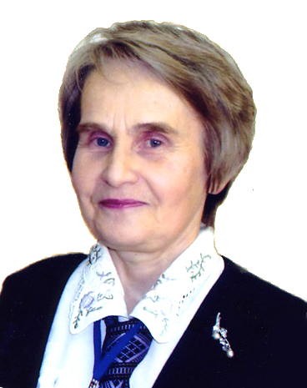
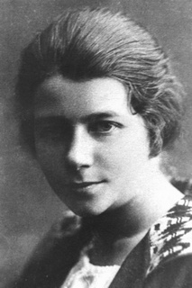
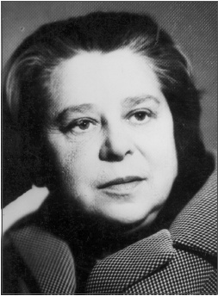
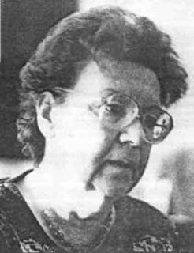
Александр Григорьевич Асмолов
Марина Сергеевна Соловейчик
Ирина Алексеевна Зимняя
Анна Александровна Люблинская
Валентина ЯковлевнаЛяудис
Лидия Ильинична Божович

Slide 6
Сотрудничество
Сотрудничество - такая стратегия взаимодействия, которая позволяет партнерам придти к альтернативе, полностью удовлетворяющей интересы обеих сторон.
Е.В. Андриенко
Сотрудничество - это участие в каком-либо общем деле; совместные действия, деятельность.
В.А. Ефремова

Slide 7
Навыки сотрудничества по
Г.М. Андреевой
Коммуникативная сторона общения: цели, мотивы, средства и стимулы общения, умение чётко излагать свои мысли;
Перцептивная сторона общения: эмпатии, рефлексия, умение слушать и слышать, правильно интерпретировать информацию;
Интерактивная сторона общения: самоорганизация общения, умение проводить беседу, увлечь за собой, сформулировать требование, умение поощрять, наказывать.

Slide 8
Внеклассное занятие - специально организуемые внеучебные занятия, которые способствуют углублению знаний, развитию умений и навыков, удовлетворению и развитию интересов, способностей и обеспечению разумного отдыха обучающихся.
М.И. Рожков

Slide 9
Структура внеклассного занятия
Организационный этап
Основной этап
Итоговый этап

Slide 10
Система внеклассных занятий, направленных на развитие у младших школьников навыков сотрудничества со сверстниками
Титульный лист
Аннотация
Пояснительная записка
Тематический план
Конспекты внеклассных занятий

Slide 11
Оценка сформированности коммуникативных УУД
№ п/п | ФИО ученика | Критерии наблюдения
 |  | Задаёт вопросы по теме | Отвечает на вопросы | Высказывает идеи | Отстаивает свою точку зрения | Ставит задачи (определяет этапы)
1 | 1 | + | + | + | + | +
2 | 2 | + | + | - | - | -
3 | 3 | + | + | - | + | -
4 | 4 | + | + | + | - | -
5 | 5 | + | + | + | + | -
6 | 6 | + | + | - | + | -
7 | 7 | + | + | - | - | +
8 | 8 | + | + | - | - | -
9 | 9 | - | + | - | - | -
10 | 10 | - | + | - | - | -
11 | 11 | - | + | - | - | -
12 | 12 | + | + | - | - | +
13 | 13. | + | + | - | + | -

Slide 12
Карта наблюдения уровня сформированности у младших школьников навыков сотрудничества со сверстниками
Цель: выявление уровня у младших школьников навыков сотрудничества со сверстниками
Возраст: ступень начальной школы
Инструкция: в карте наблюдения уровня сформированности навыков сотрудничества младших школьников со сверстниками необходимо по каждому субъекту выставить критерии оценки, учитывая виды работ, которые выполняют обучающиеся
Критерии: 0 – показатель не проявляется; 1 – проявляется частично, 2 – показатель проявляется оптимально.

Slide 13
Обобщенные результаты наблюдения за проявлением навыков сотрудничества у младших школьников
-давать развёрнутые ответы;
уважительно относится к каждому однокласснику;
в процессе деятельности ставить перед собой цель;
формулировать правило для достижения общей цели

Slide 14
Созданные условия
разработана программа воспитательной деятельности;
отведены часы на ГПД;
организовано классное самоуправление;
сотрудничество с библиотеками и ДК;
сотрудничество с родителями;
кружковая работа

Slide 15
Цель и задачи системы внеклассных занятий
Цель – развитие навыков сотрудничества у младших школьников через внеклассные занятия с использованием активных методов обучения.
Развитие перцептивных умений, способности воспринимать и понимать собеседника
Развитие коммуникативных умений, способности слышать и слушать друг друга, высказывать свою точку зрения, не нарушая прав других людей
Развитие навыков организации совместной деятельности и участия в ней

Slide 16
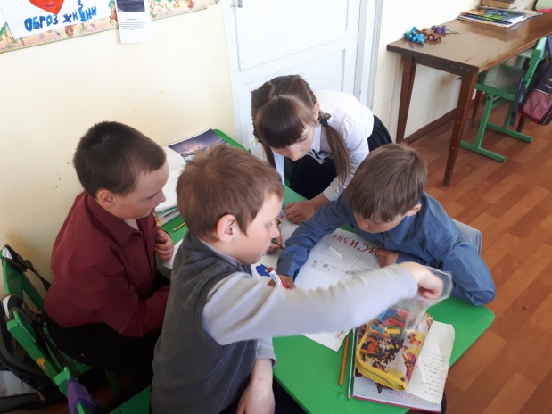
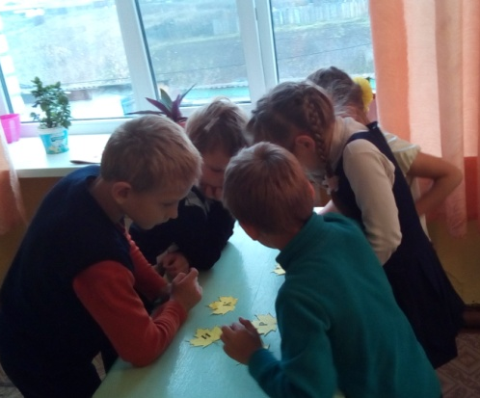
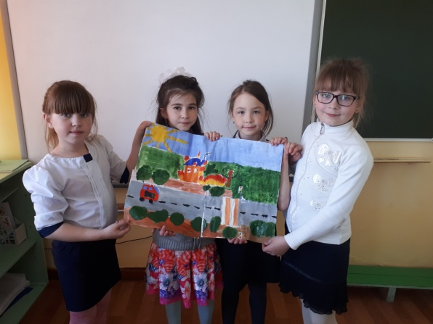
Методы работы
игра – особая разновидность миниатюрной задачи, процесс решения которой обязательно сопровождается интересом;
практический метод (выполнение заданий в паре, группе);
словесный метод (беседа);
наглядный (раздаточный материал, презентация).

Slide 17
Тематическое планирование системы ВЗ
Перцептивный раздел
№ Внеклассного занятия | Тема | Цель | Время аудиторное
Раздел 1 «Учимся понимать друг друга»
1 | «Искусство понимать других» | формирование умения обучающихся проявлять сочувствие, сострадание к окружающему миру посредством выполнения упражнений | 35 мин.
2 | «Воспринимаем и понимаем друг друга» | формирование умения воспринимать и понимать точку зрения собеседника в процессе общения и невербально с помощью предложенных упражнений | 35 мин.
3 | «Учимся анализировать» | формирование умения обучающихся анализировать и оценивать ситуации, рассказы, происходящие в реальных жизненных ситуациях | 35 мин.
4 | «Путешествие в страну эмоций» | формирование умения эмоциональной сферы у обучающихся, умения понимать свои чувства и чувства других в процессе выполнения упражнений | 35 мин.
5 | «Учимся комментировать» | формирование умения интерпретировать информацию о «Дне космонавтики» в процессе выполнения заданий | 35 мин.

Slide 18
Коммуникативный раздел
№ Внеклассного занятия | Тема | Цель | Время аудиторное
Раздел 2 «Учимся общаться друг с другом»
6 | «Учимся анализировать высказывания» | формирование умения анализировать высказывания, ситуации способствующие развитию коммуникативной стороны общения | 35 мин.
7 | «Учимся ставить цель» | формирование умения ставить собственную цель посредством выполнения упражнений | 35 мин.
8 | «Учимся аргументировать» | формирование умения аргументировать свое мнение по здоровому питанию, способствующее развитию коммуникативной стороны общения | 35 мин.
9 | «Учимся задавать вопросы» | формирование умения задавать открытые/закрытые вопросы в процессе совместной деятельности | 35 мин.
10 | «Формулируем свои мысли о дружбе» | формирование умения излагать свои мысли по предложенной теме «Дружба», способствующие развитию коммуникативной стороне общения | 35 мин.

Slide 19
Интерактивный раздел
№ Внеклассного занятия | Тема | Цель | Время аудиторное
Раздел 3 «Учимся взаимодействовать»
11 | «Учимся работать вдвоем» | формирование умения у обучающихся работать в паре в процессе выполнения предложенных заданий | 35 мин.
12 | «Учимся работать в группе» | формирование умения у обучающихся работать группе в процессе выполнения предложенных заданий | 35 мин.
13 | «Учимся формулировать правило» | формирование умения формулировать правила поведения в общественных местах | 35 мин.
14 | «Учимся убеждать, совместно планировать деятельность ко Дню Победы» | формирование умения у обучающихся убеждать, совместно планировать деятельность в группе по созданию коллажа ко Дню Победы | 35 мин.
15 | «Учимся увлечь за собой одноклассников» | формирование умения в процессе выполнения упражнений увлечь за собой одноклассников | 35 мин.

Slide 20
Внеклассные занятия
Коммуникативная сторона общения
«Учимся ставить цель»
«Учимся анализировать высказывания»
«Формулируем свои мысли о дружбе»
«Учимся аргументировать»
«Учимся задавать вопросы»

Slide 21
Динамика развития у младших школьников навыков сотрудничества со сверстниками
Рисунок 1. Результаты наблюдения за проявлением у младших школьников навыков сотрудничества со сверстниками (уровень и проценты)

Slide 22
Коммуникативные показатели развития навыков сотрудничества со сверстниками
 | I замер | II замер
Коммуникативная группа умений | 1,3 | 1,7
Обычно отвечает, даёт развернутый ответ | 1,2 | 1,8
Формулирует корректные вопросы | 1,6 | 1,6
Уважительно относится к каждому однокласснику | 1,7 | 2
Может самостоятельно донести свою мысль до других | 1,4 | 1,6
В процессе выполнения деятельности ставит перед собой цель | 0,8 | 1,6

Slide 23
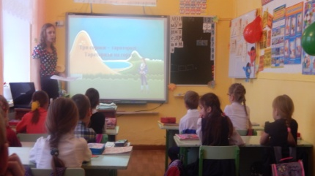
Технологии
технология проблемного обучения
игровые технологии
технология критического мышления
здоровьесберегающие технологии
технологи проектного обучения
информационно-коммуникационные технологии

Slide 24
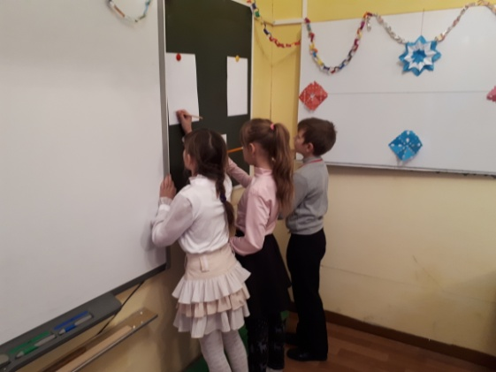
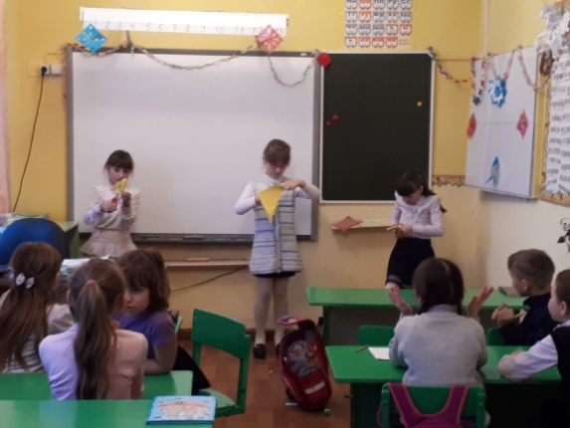
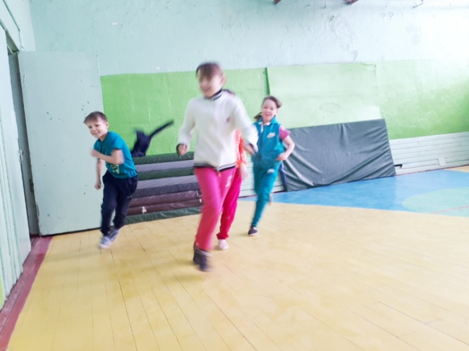
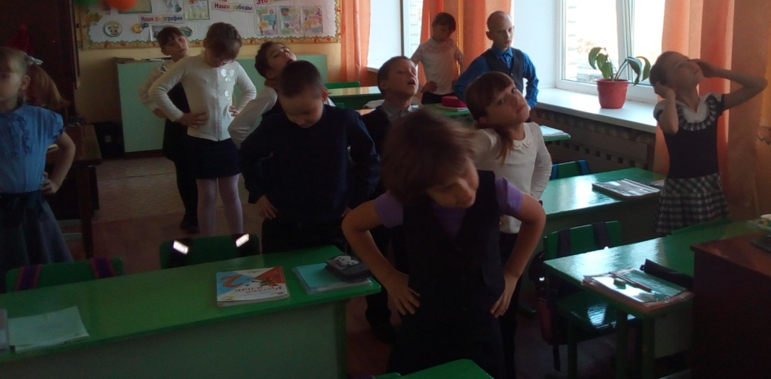
Игровые технологии
Здоровьесберегающие технологии

Slide 25
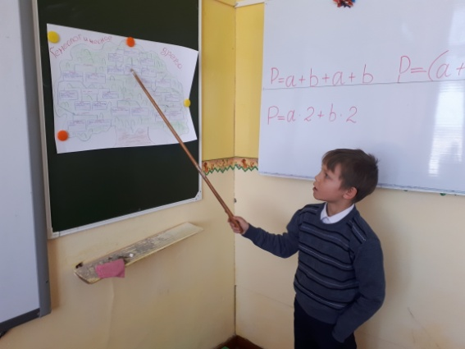
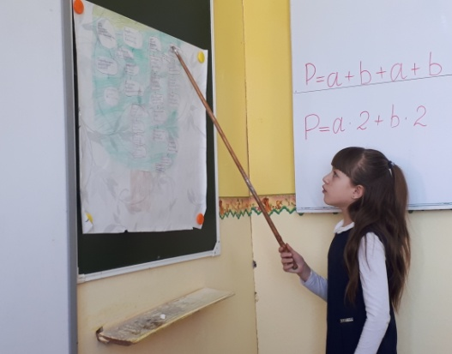
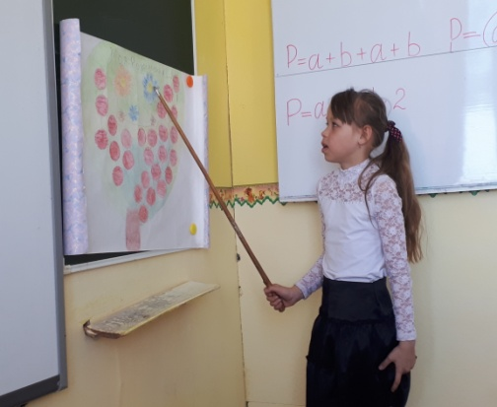
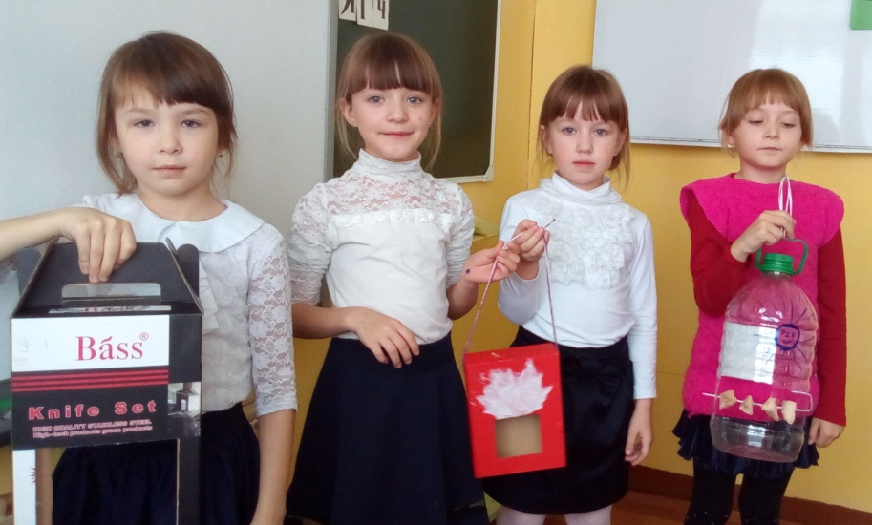
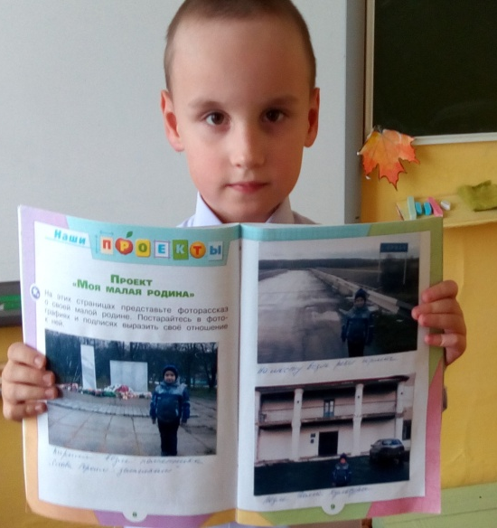
Технология проектного обучения

Slide 26
СПАСИБО ЗА ВНИМАНИЕ!

